Slide 1

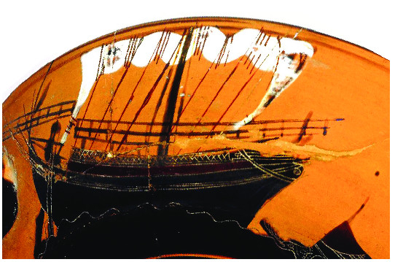
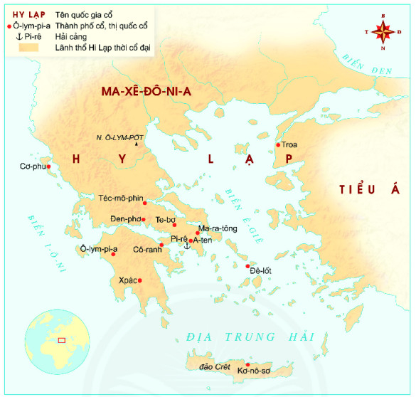
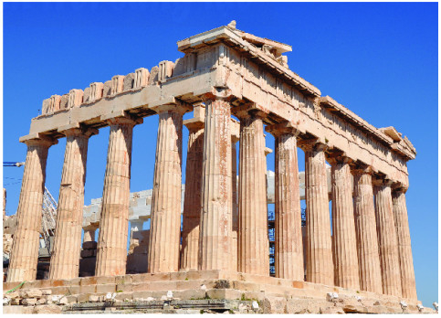
PHÒNG GIÁO DỤC VÀ ĐÀO TẠO QUẬN GÒ VẤP
BÀI GIẢNG LỊCH SỬ LỚP 6
CHỦ ĐỀ: XÃ HỘI CỔ ĐẠI PHƯƠNG TÂY (T1)
CHỦ ĐỀ: XÃ HỘI CỔ ĐẠI PHƯƠNG TÂY (T1)

Slide 2

CHỦ ĐỀ: XÃ HỘI CỔ ĐẠI PHƯƠNG TÂY (T1)
I
ĐIỀU KIỆN TỰ NHIÊN HY LẠP CỔ ĐẠI
II
TỔ CHỨC NHÀ NƯỚC THÀNH BANG
III
NHỮNG THÀNH TỰU VĂN HÓA TIÊU BIỂU HY LẠP CỔ ĐẠI
CÁC EM GHI BÀI VÀO TẬP KHI THẤY BIỂU TƯỢNG NÀY

Slide 3
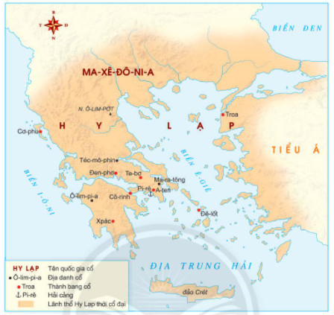

CHỦ ĐỀ: XÃ HỘI CỔ ĐẠI PHƯƠNG TÂY (T1)
I. ĐIỀU KIỆN TỰ NHIÊN HY LẠP CỔ ĐẠI
Đọc thông tin và quan sát lược đồ 10.2, em hãy cho biết:
- Điều kiện tự nhiên tác động thế nào đến sự phát triển của Hy Lạp cổ đại?
- Vai trò của cảng biển Pi-rê (Piraeus) đối với sự phát triển của kinh tế kinh tế Hy Lạp cổ đại.
Lược đồ Hy Lạp cổ đại

Slide 4
CHỦ ĐỀ: XÃ HỘI CỔ ĐẠI PHƯƠNG TÂY (T1)
I. ĐIỀU KIỆN TỰ NHIÊN HY LẠP CỔ ĐẠI
- Vị trí: phía nam bán đảo Ban-căng.
- Địa hình: chủ yếu là đồi núi, đất đai khô cằn (trồng nho và ô liu).
- Nhiều khoáng sản → luyện kim, làm gốm…
- Khí hậu: ấm áp, ngày nhiều nắng.
- Đường bờ biển dài, nhiều vũng vịnh kín gió → cảng biển (Pi-rê), giao thươn, buôn bán.
→ Công thương nghiệp phát triển.

Slide 5
Thuyền buôn Hy Lạp, hình vẽ trên đĩa gốm, thế kỉ VI TCN

Slide 6
Em có biết?
Pi-rê là một cảng biển buôn bán hang hóa và nô lệ lớn nhất vùng Địa Trung Hải thời cổ đại. Ngày nay, Pi-rê vẫn là cảng biển quan trọng nhất của Hy Lạp. Nó nằm cách thủ đô A-ten (Athens) khoảng 11 km, là cảng hành khách lớn nhất châu Âu, lớn thứ ba thế giới và là một trong mười cảng hàng hóa lớn nhất thế giới.

Slide 7
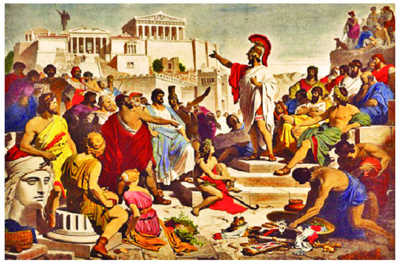
CHỦ ĐỀ: XÃ HỘI CỔ ĐẠI PHƯƠNG TÂY (T1)
I. ĐIỀU KIỆN TỰ NHIÊN
II. TỔ CHỨC NHÀ NƯỚC THÀNH BANG
- Em hãy trình bày cơ cấu tổ chức của nhà nước thành bang A-ten.
- Quan sát hình 10.3, theo em nền dân chủ của nhà nước A-ten được thể hiện như thế nào?
Một cuộc họp của “Đại hội nhân dân”
dưới thời Pê-ri- clét (Tranh minh họa)

Slide 8
CHỦ ĐỀ: XÃ HỘI CỔ ĐẠI PHƯƠNG TÂY (T1)
II. TỔ CHỨC NHÀ NƯỚC THÀNH BANG
- Khái niệm “nhà nước thành bang”: nhà nước lấy thành thị làm trung tâm, xung quanh là vùng đất trồng trọt.
- Nhiều thành bang độc lập. Mỗi thành bang có lãnh thổ, quân đội, luật pháp, đồng tiền riêng và có hình thức tổ chức nhà nước khác nhau.
- Vào thế kỉ V TCN, nhà nước dân chủ A-ten bao gồm 4 cơ quan chính:
+ Đại hội nhân dân.
+ Hội đồng 10 tướng lĩnh.
+ Hội đồng 500.
+ Tòa án 6000 người.

Slide 9
Em có biết?
Quyền lực cao nhất thuộc về Đại hội nhân dân, gồm tất cả các nam công dân từ 18 tuổi trở lên, có quyền bầu cử, giám sát, bãi miễn các viên chức trong bộ máy nhà nước qua hình thức bỏ phiếu bằng vỏ sò. Vào thời đại Pê-ri-clét (Pericles), A-ten còn thực hiện chế độ bổ nhiệm bằng bốc thăm, trả lương cho viên chức, nên những người nghèo cũng có thể tham gia chính quyền.

Slide 10
CHỦ ĐỀ: XÃ HỘI CỔ ĐẠI PHƯƠNG TÂY (T1)
II. TỔ CHỨC NHÀ NƯỚC THÀNH BANG
III. NHỮNG THÀNH TỰU VĂN HÓA TIÊU BIỂU CỦA HY LẠP CỔ ĐẠI
- Em hãy kể tên một số thành tựu văn hóa của người Hy Lạp cổ đại còn được bảo tồn đến ngày nay.
- Em hãy hoàn thành bảng tổng hợp các thành tựu văn hóa tiêu biểu theo mẫu sau:
Lĩnh vực | Nội dung
Chữ viết
Văn học
Khoa học
Kiến trúc, điêu khắc

Slide 11
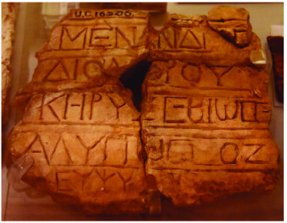
CHỦ ĐỀ: XÃ HỘI CỔ ĐẠI PHƯƠNG TÂY (T1)
II. TỔ CHỨC NHÀ NƯỚC THÀNH BANG
III. NHỮNG THÀNH TỰU VĂN HÓA TIÊU BIỂU CỦA HY LẠP CỔ ĐẠI
Chữ cổ Hy Lạp tìm thấy trên một bia mộ ở Ai Cập thế kỉ I

Slide 12
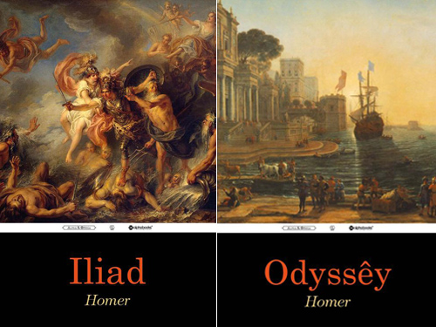
CHỦ ĐỀ: XÃ HỘI CỔ ĐẠI PHƯƠNG TÂY (T1)
II. TỔ CHỨC NHÀ NƯỚC THÀNH BANG
III. NHỮNG THÀNH TỰU VĂN HÓA TIÊU BIỂU CỦA HY LẠP CỔ ĐẠI
Sử thi I-li-át (Iliad) và Ô-đi-xê (Odyssey)

Slide 13
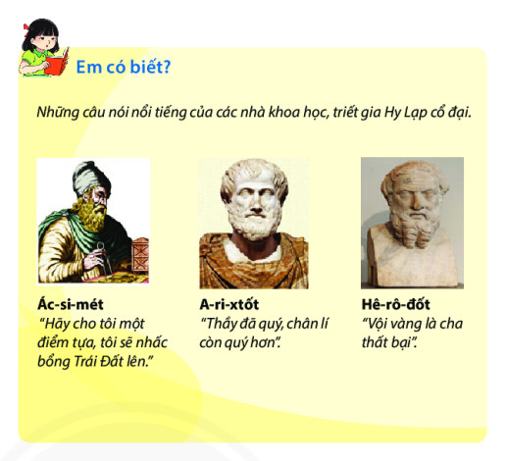

Slide 14
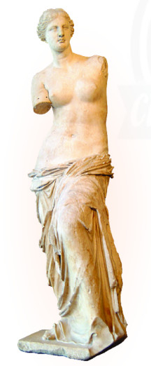
Đền Pác-tê-nông
Tượng Vệ nữ thành Mi-lô

Slide 15
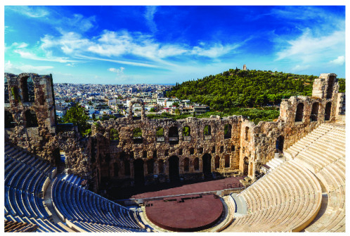
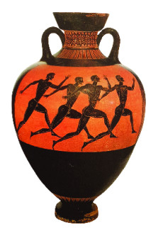
Nhà hát ngoài trời Đi-ô-ni-xốt
Thi chạy Ma-ra-tông,
hình vẽ trên bình gốm

Slide 16
III. NHỮNG THÀNH TỰU VĂN HÓA TIÊU BIỂU
Lĩnh vực | Nội dung
Chữ viết | Tiếp thu chữ cái của người Phê-ni-xi (Phoenicia), sáng tạo hệ thống chữ viết gồm 24 chữ cái.
Văn học | Hai bộ sử thi I-li-át (Iliad) và Ô-đi-xê (Odyssey).
Khoa học | - Toán: Ta-lét (Thales), Pi-ta-go (Pythagore), Ơ-clít (Euclid), Ác-si-mét (Archimedes). - Sử học: Hê-rô-đốt, Tuy-xi-dít (Thucydides). - Triết học: Xô-crát (Sokrates), Pla-tông (Platon), A-ri-xtốt (Aristotes)…
Kiến trúc, điêu khắc | - Đền Pác-tê-nông (Parthenon), đền A-tê-na (Athena)… - Tượng thần Dớt (Zeus), tượng Vệ nữ thành Mi-lô (Milo)…

Slide 17
Củng cố bài học
Nam bán đảo Ban-căng
Đồi núi, đất đai khô cằn
HY LẠP
CỔ ĐẠI
ĐIỀU KIỆN TỰ NHIÊN
Nhiều
khoáng sản
Kiến trúc
Công thương nghiệp
Bờ biển dài, nhiều vũng vịnh
Khoa học
THÀNH TỰU VĂN HÓA
Dân chủ A-ten
Văn học
Chữ viết
24 chữ cái
NHÀ NƯỚC THÀNH BANG
Đại hội nhân dân
NHÀ NƯỚC THÀNH BANG
10 tướng lĩnh
Hội đồng
Toàn án 6000 người
500

Slide 18

LUYỆN TẬP
Bài 10:
HY LẠP CỔ ĐẠI
1. Dựa vào thông tin trong phần I, em hãy cho biết những ngành kinh tế nào có thể phát triển mạnh ở Hy Lạp cổ đại? Tại sao?
* Ngành kinh tế: Thủ công nghiệp và thương nghiệp.
* Tại vì:
- Vị trí: phía nam bán đảo Ban-căng.
- Địa hình: chủ yếu là đồi núi, đất đai khô cằn (trồng nho và ô liu).
- Nhiều khoáng sản → luyện kim, làm gốm…
- Khí hậu: ấm áp, ngày nhiều nắng.
- Đường bờ biển dài, nhiều vũng vịnh kín gió → cảng biển (Pi-rê), giao thương, buôn bán.

Slide 19
LUYỆN TẬP
Bài 10:
HY LẠP CỔ ĐẠI
2. Theo ước tính, vào thế kỉ V TCN, ở thành bang A-ten có khoảng 400.000 dân, trong đó đàn ông tự do có quyền công dân chỉ khoảng 30.000 người. Em hãy tính xem có bao nhiêu % dân số có quyền công dân trong nhà nước dân chủ A-ten?
Thực hiện phép tính tỉ lệ thuận:
- 400.000 dân = 100%
- 30.000 dân = ? %
Phần trăm dân số có quyền công dân trong nhà nước dân chủ A-ten vào thế kỉ V TCN là:
30000 X 100 : 400000 = 7,5 (%)

Slide 20

Bài 10:
HY LẠP CỔ ĐẠI
VẬN DỤNG
3. Quan sát logo của Tổ chức Văn hoá, Khoa học và Giáo dục của Liên hợp quốc (UNESCO), em hãy cho biết: Logo đó lấy ý tưởng từ công trình kiến trúc nổi tiếng nào của Hy Lạp cổ đại?
Đền Pác-tơ-nông

Slide 21

HƯỚNG DẪN VỀ NHÀ
- Chép bài đầy đủ. Trả lời các câu hỏi LUYỆN TẬP - VẬN DỤNG theo hướng dẫn.
- Học thuộc nội dung bài ghi trong vở.
- Đọc trước bài 11: LA MÃ CỔ ĐẠI. Trả lời các câu hỏi trong bài.

Slide 22


CẢM ƠN CÁC EM ĐÃ CHÚ Ý THEO DÕI
CHÚC CÁC EM VUI KHỎE!

